Slide 1
Классификация совокупностей кривых на поверхностях при движениях, сохраняющих когерентность четырехугольников соответсвующего разбиения
под руководством В.О.Мантурова
Платон Марулев
группа Б05-126

Slide 2
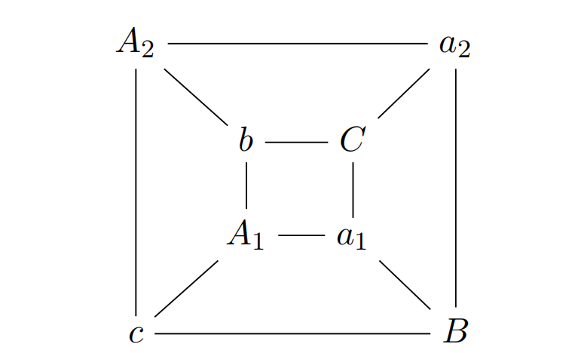
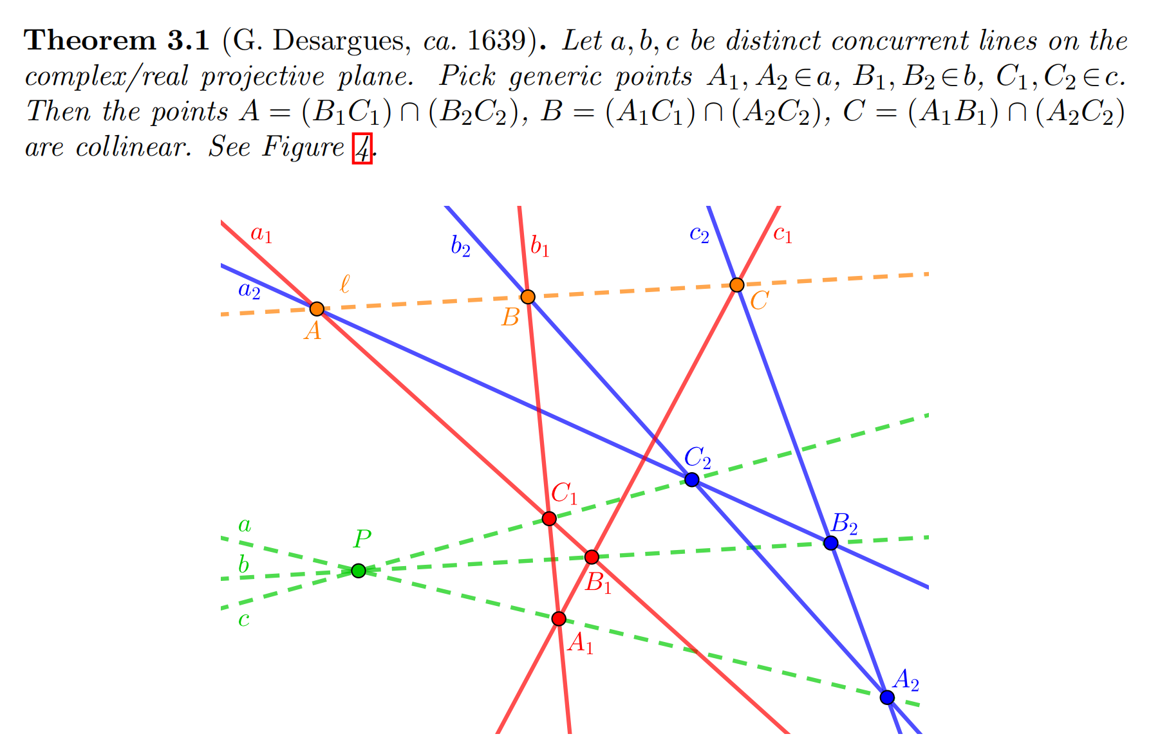
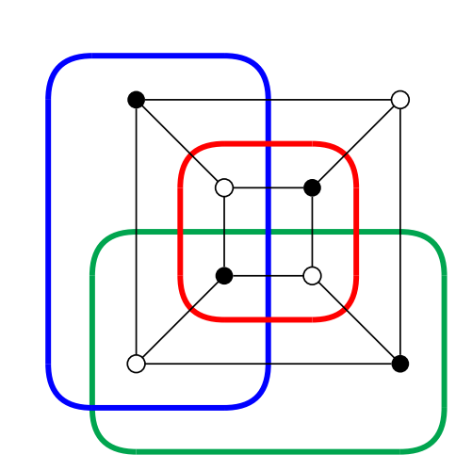
Краткое напоминание задачи

Slide 3
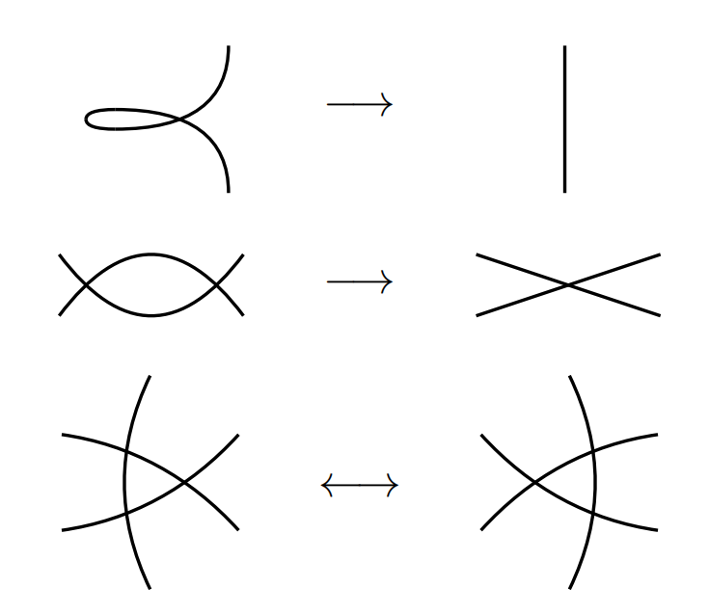
Допустимые движения

Slide 4
Лемма о диаманте
Дан бесконечный ориентированный граф без ориентированных циклов и бесконечных путей.
Известно, что если из вершины a ведут ребра в вершины b и c, то существует вершина d, достижимая и из b, и из c.
Тогда для любой вершины графа найдется единственная достижимая вершина с нулевой исходящей степенью.

Slide 5
Утверждение
Если мы будем допускать только первые два движения, то для любой совокупности кривых A существует только одна минимальная (с точки зрения движений) совокупность кривых B, в которую можно попасть (с помощью движений) из A.
Соответственно есть эта совокупность B будет минимальна и по количеству пересечений кривых.

Slide 6
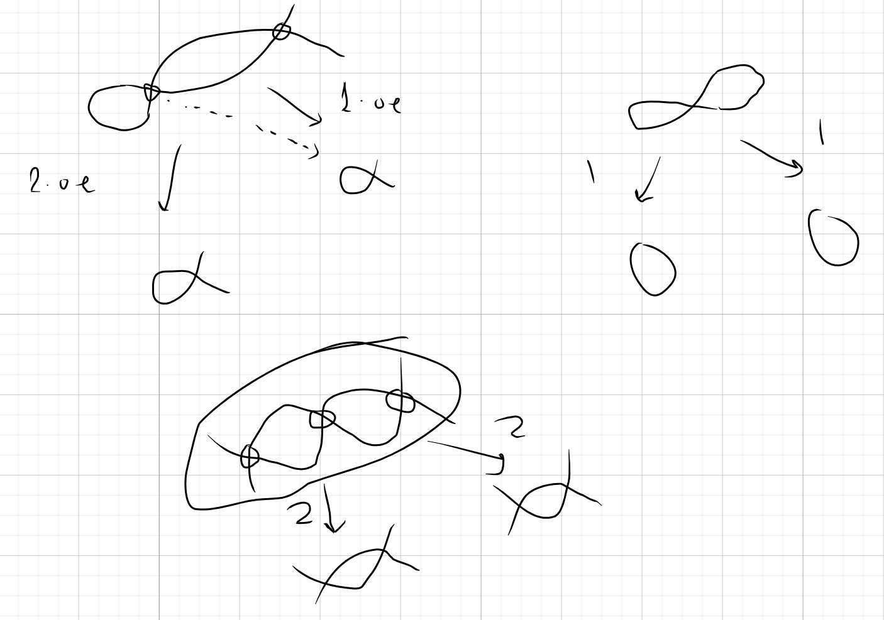
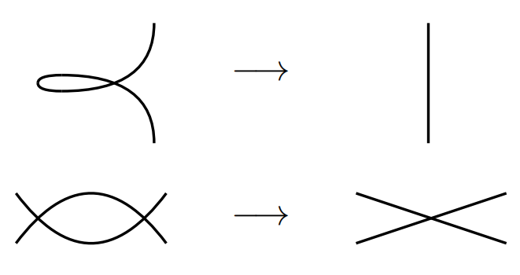
Доказательство утверждения
Расмотрим только первые два движения
Оба движения уменьшают количество пересечений
Осталось проверить только требование леммы о диаманте

Slide 7
Проблема третьего движения
Проблема добавления в предыдущее доказательство третьего движения:
Т.к. третье движения не меняет количество узлов, логично обозначить вершины(из леммы о диаманте) как классы эквивалентности кривых по третьему движению. Но тогда не работает легкая проверка требования леммы о диаманте.

Slide 8
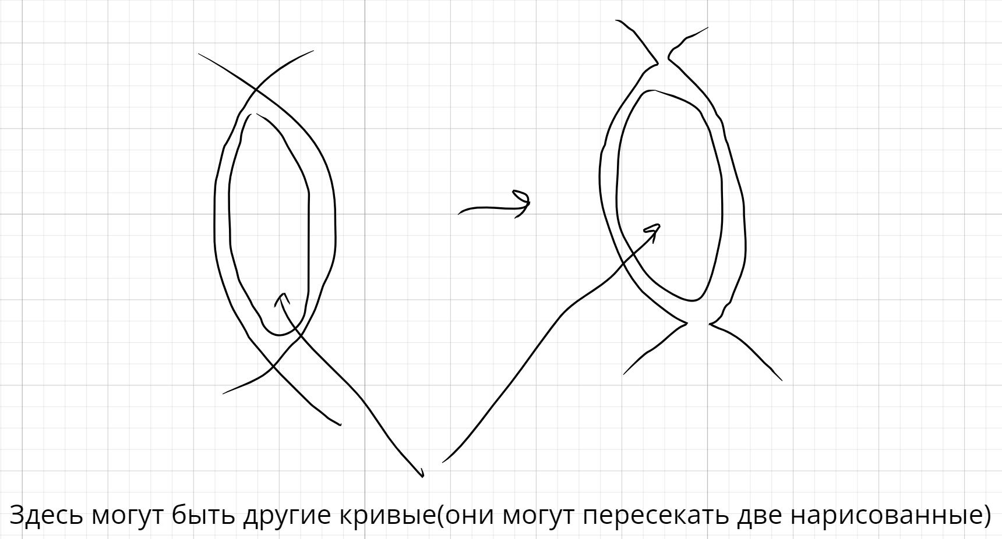
Идейно другой подход
Можно рассмотреть другое второе движение.
Его плюс в том, что для новых
трех движения уже верна
единственность минимального
элемента.
Идея заключается в
доказательстве того, что вне
зависимости какое второе движение мы используем, у нас получится одни и те же минимальные элементы.

Slide 9
Ссылка на основную статью Фомина-Пылянского: https://www.arxiv.org/abs/2305.07728
Другие ссылки:
статья В.О. Мантурова «Braids act on configurations of lines»
статья В.О. Мантурова «Invariants and Pictures»

